Slide 1
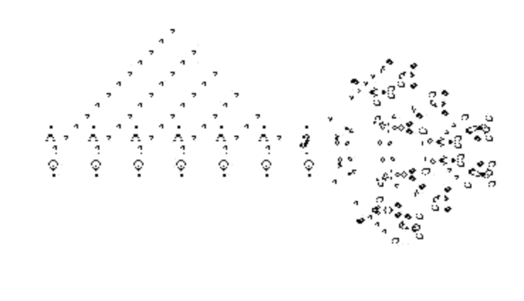

Slide 2
“无解”之美 The Beauty of Unsolvable
王豆豆 & 郑滕飞

Slide 3
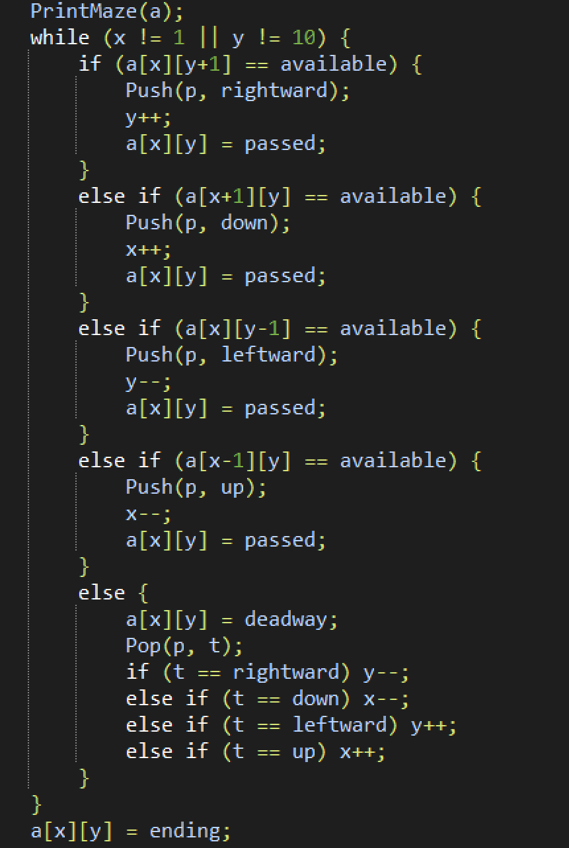
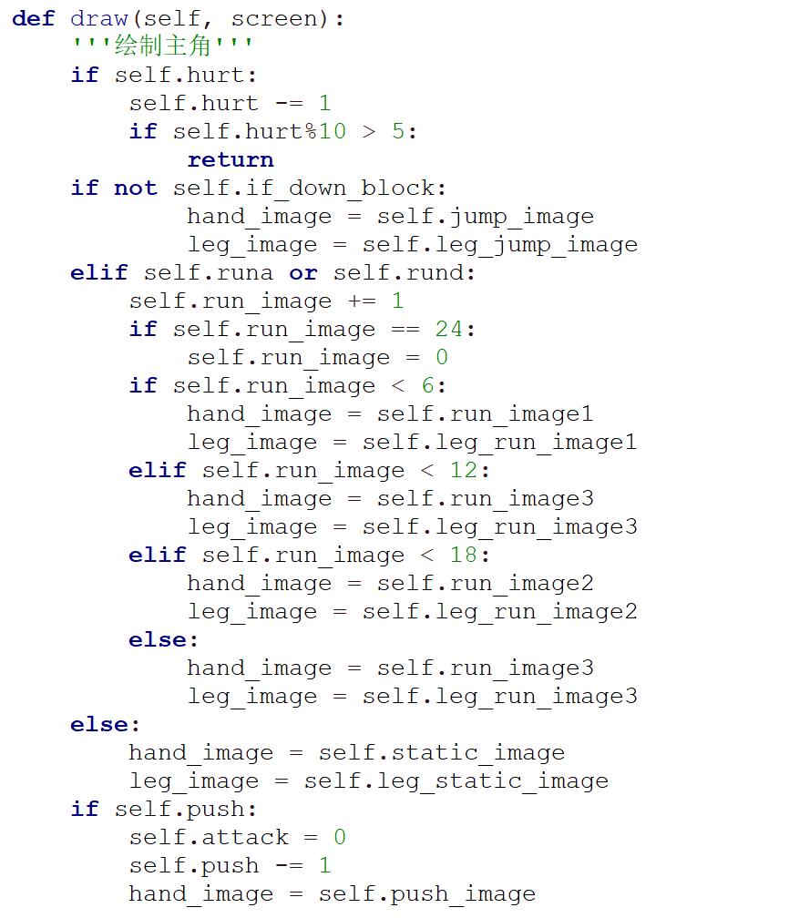
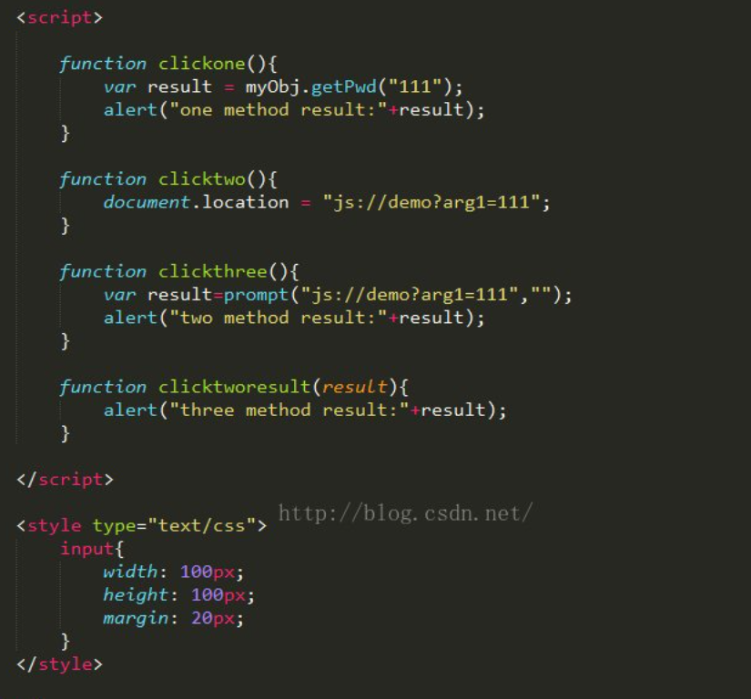

Slide 4
BF语言(Urban Müller, 1993)
,----------[----------------------.,----------]
[>>+<<-]>>[<+<+>>-]<<
>右：向右移动一个格子
<左：向左移动一个格子
+上：给格子里的数字加上1
-下：给格子里的数字减去1
[始：重复「始……终」间的指令，直到读「始」之前的格子中数字变成0
]终：如果当前格子里的数字为0，就跳过，否则回头到「始」那里
.写：查当前格子里的数字在ASCII表上对应的字母并输出
,读：查表找到输入字母对应的ASCII值，并写入当前格子里

Slide 5
,----------[----------------------.,----------]
读入并-10
若不为0，-22并输出
重复以上过程
大小写转换，遇换行停止
[>>+<<-]>[>+<+>>-]<<
将当前格的值移至此后第二个位置
将两个位置后的数复制到当前与下一个
指针回到当前格
将当前格的值复制到下一格

Slide 6
停机问题
是否存在一个程序，输入给定的有限初值与BF语言代码，可以判断出代码执行后是否进入死循环？

Slide 7
1913 希尔伯特(David Hilbert)与怀海德(Whitehead)
《数学原理(Principia Mathematica)》
极度准确的形式化证明(Formal system of proof)
1930 三大问题：
数学是否完备(所有真命题可证明)？
数学是否自洽(不会产生悖论)？
数学是否可判定(是否存在判定任何陈述句符合公理的方式)？
希尔伯特墓志铭“We must know, we will know.”
*1931 哥德尔证否
*1931 哥德尔证出无法证明

Slide 8
图灵(Alan Turing)的思路
1936 图灵机(可做到想象中一切计算)
每个程序存在两种结果：停机(程序终止)与无限进行
是否存在判定停机的算法？
想象：“万能证明法”
反之，若这样的算法不存在，基本可以说明不可判定性。

Slide 9
停机问题不可解(针对图灵机)
证明(此处的程序的输入值均为程序)：
假设存在符合要求的程序H，H(P,I)若返回1，代表程序P在输入I后会返回；若返回0，则代表程序P在输入I后会死循环。
构造R(I)在H(I,I)=1时进入死循环，在H(I,I)=0时直接返回
考虑H(R,R)
H(R,R)返回1 ← R(R)会返回 ← H(R,R)返回0
H(R,R)返回0 ← R(R)死循环 ← H(R,R)返回1
矛盾!
(想法本质为罗素提出的自指悖论)

Slide 10
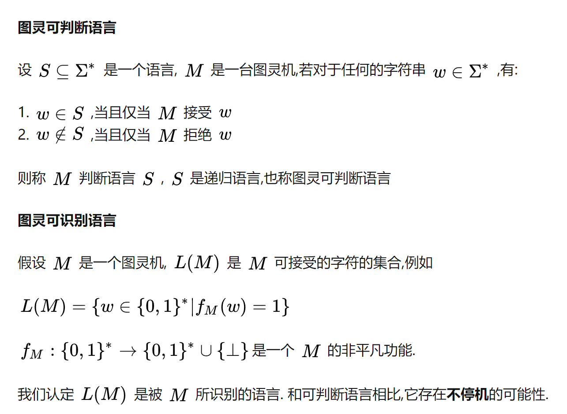
什么是“可做到想象中一切计算”？
可判断(if) 递归语言
可识别(for) 递归可枚举语言
已知能实现的最强计算模型

Slide 11
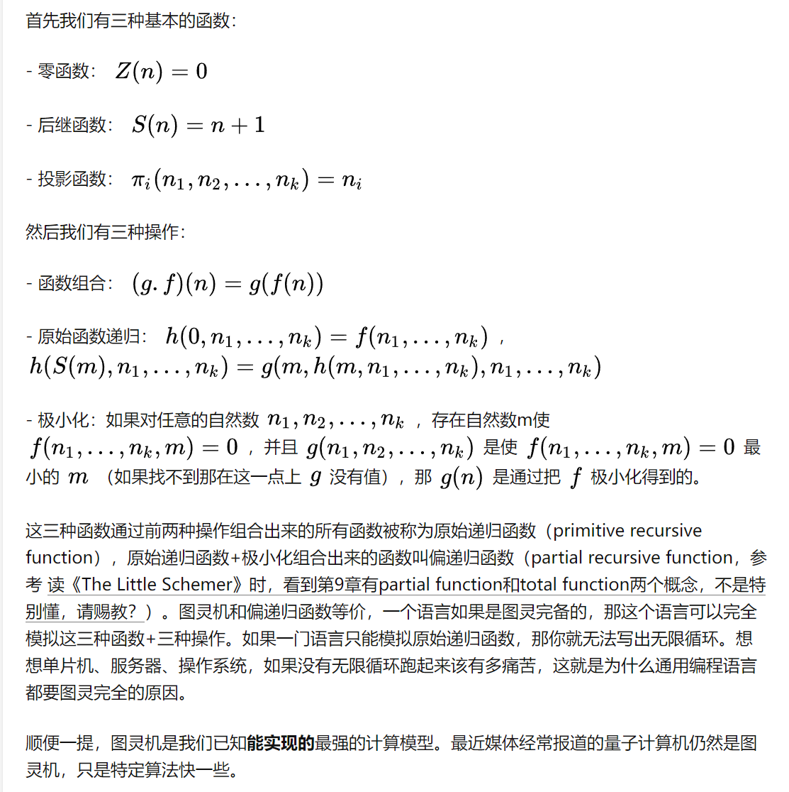
不会有人想看的严谨数学定义→

Slide 12
“图灵机”存在吗？
*此问题在计算机出现前提出
图灵的构造：
无限长方格纸带+字符表：每一位可以保存字符表中的值
读写头(指针)：读、写、左移、右移、改变值
状态机+控制器：利用不同状态制定规则，决定读写头操作
计算机逻辑结构雏形

Slide 13
图灵完备
等价于图灵机的系统(可互相构造)
包括：
很多编程语言
生命游戏(涌现现象)
彭罗斯地砖(准晶体)
数学公理系统

Slide 14
图灵完备系统
具有可判断、可识别的性质
程序具有三种可能：
正常运行停机
出现非法而停机
无限运行
每个图灵完备的系统中，都存在停机问题!

Slide 15
可计算性
可计算的实数可以通过一个图灵机利用有限的算法来得到这个实数的任意想要的一位数字(逼近)。
复杂度理论：P=NP?

Slide 16
不可做到的计算
是否停机
↓
停机概率
1975，蔡廷(Gregory Chaitin)

Slide 17
蔡廷常数
对某个图灵完备的语言定义蔡廷常数：随机输入一段代码，这段代码能成功运行并且在有限时间里终止的概率。
是否定义合理？
为何不可计算？

Slide 18
从蔡廷常数得出的“万能证明法”
设编程语言字符种类为p，利用蔡廷常数可以给出判断某个代码长度为n的程序是否会无限运行的算法：
性质：程序长度越长，不会停机的程序在概率中的贡献越小，且长度大于某个k的程序在概率中的贡献在k增大时趋近于0。
思路：同时运行长度小于等于某足够大L的程序，则停机足够多后会存在某个时刻，只要再停一个都会导致停机概率无法挽回得高于蔡廷常数，此时剩下的程序必然会永远运行下去。

Slide 19
以上过程说明，从蔡廷常数出发，得到了停机问题的解答！
由于停机问题不可解，因此蔡廷常数不可能被算出。
事实上，利用概率，可以类似构造出一系列的不可计算数。
“We must know, we will know.”
“We don’t know, we can’t know.”

Slide 20
一切的开端，集合论的提出者康托，由于无法解决自指悖论患上精神分裂症，1918年在精神病院去世。
数学界的无冕之王，希尔伯特，坚决反抗纳粹政府，却没能阻挡哥廷根学派的衰落，最终于1943年在孤独中离世。
计算机科学的开创者图灵，因同性恋而遭到迫害，于1954年服毒自杀。
罗素，自指悖论的提出者，于1970年安然离世，享年98岁。
证明希尔伯特问题错误的哥德尔，患上了严重的被害妄想症，并因此拒绝一切食物，在1978年因绝食而死。
哥德尔一生的朋友，对彭罗斯地砖问题作出重要贡献的王浩参加了他的葬礼。王浩于1995年逝世。
生命游戏的创始人康威，于2020年患新冠病逝。
And math goes on...

Slide 21
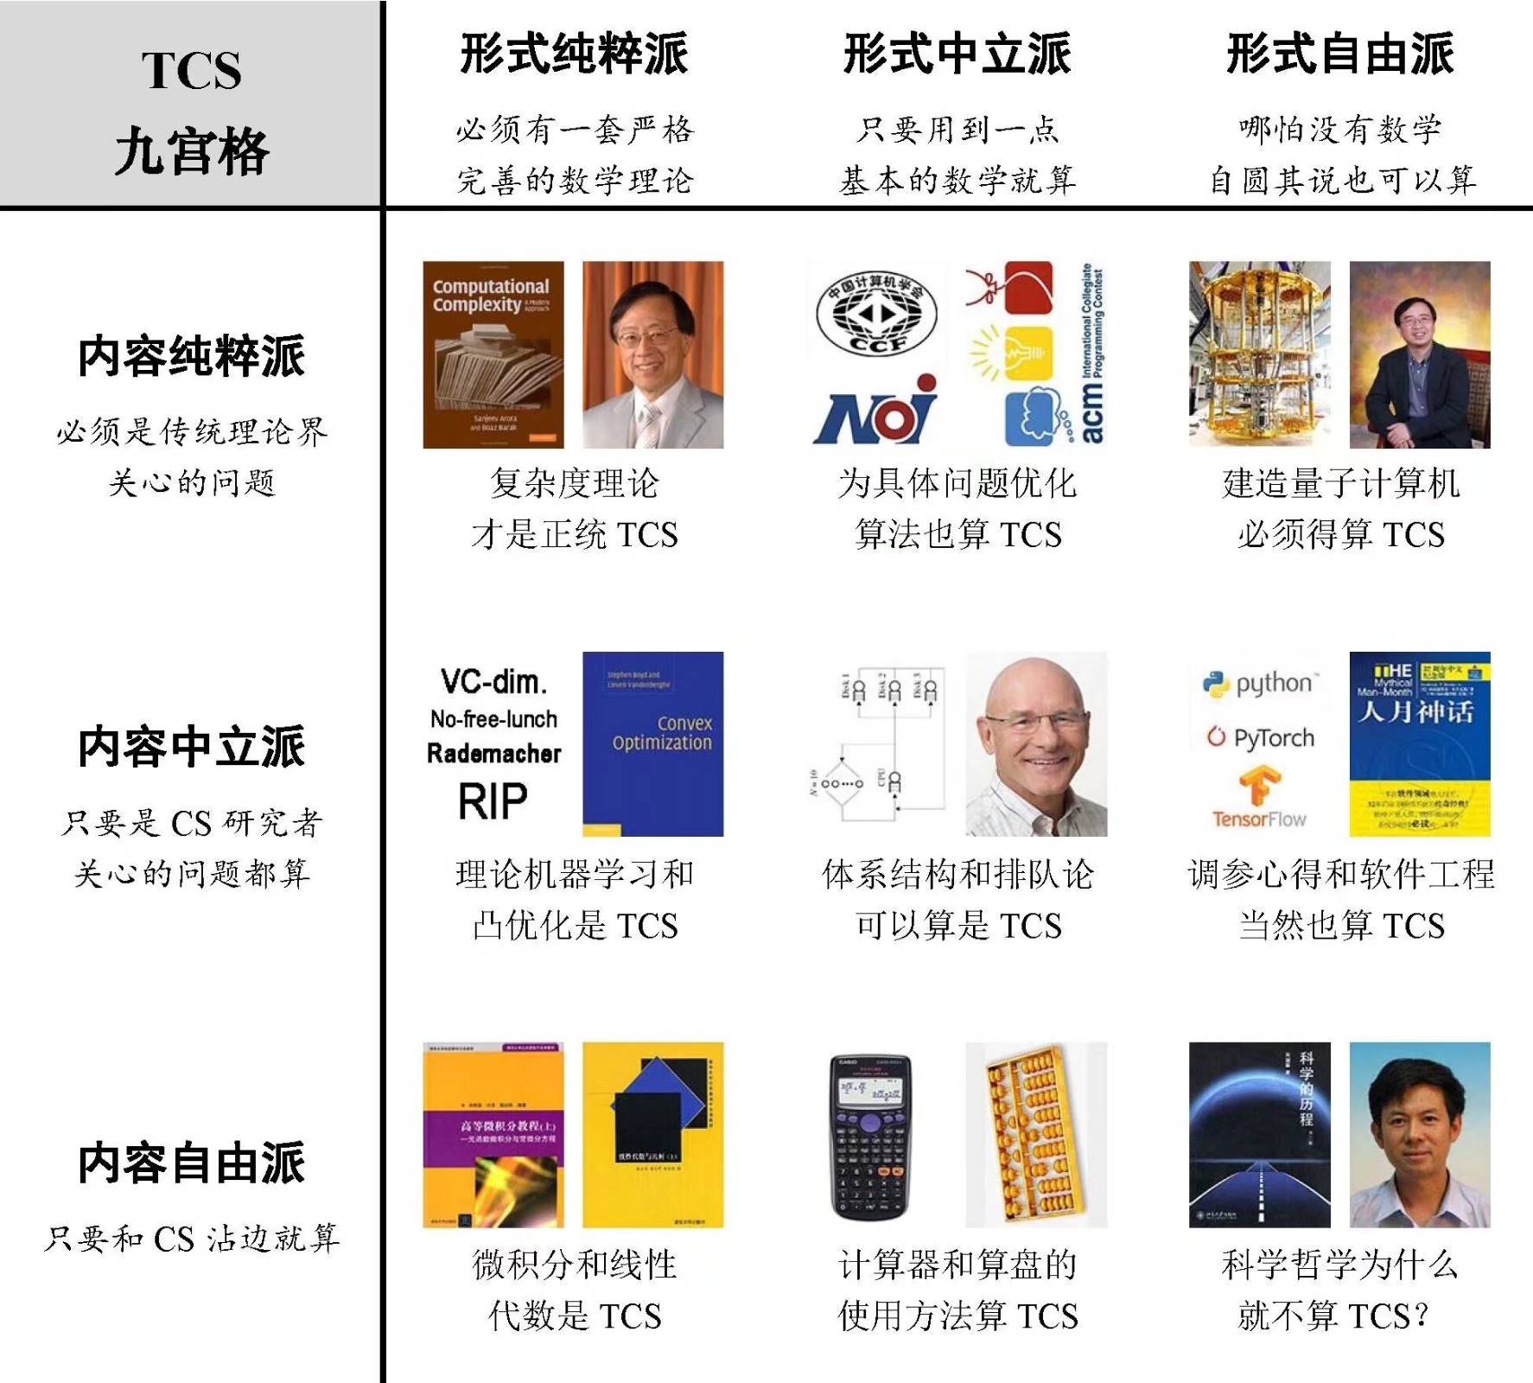
TCS(理论计算机科学)

Slide 22
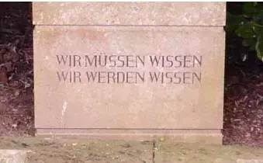
感谢聆听！
WIR MÜSSEN WISSEN
WIR WERDEN WISSEN

Slide 23
参考资料-停机问题
BF语言
https://tieba.baidu.com/p/1538026682?red_tag=0573593194
https://zhuanlan.zhihu.com/p/44091850
https://blog.csdn.net/xiongchen/article/details/657401
希尔伯特三大问题
https://www.bilibili.com/video/BV1464y1k7Ya
停机问题详细证明
https://www.zhihu.com/question/20081359/answer/275107187

Slide 24
参考资料-图灵完备
图灵机与递归
https://zhuanlan.zhihu.com/p/125645744
https://zhuanlan.zhihu.com/p/341242156
https://www.zhihu.com/question/27620664/answer/143802067
https://www.zhihu.com/question/53988049?sort=created
图灵完备
https://www.zhihu.com/question/20115374
https://zhuanlan.zhihu.com/p/43275716

Slide 25
参考资料-图灵完备
生命游戏
http://home.ustc.edu.cn/~zzzz/lifegame/lifegame.html
https://www.huxiu.com/article/350253.html
彭罗斯地砖
https://www.thepaper.cn/newsDetail_forward_9612327
准晶体
https://zhuanlan.zhihu.com/p/121735949
http://roll.sohu.com/20111104/n324718257.shtml

Slide 26
参考资料-不可计算
NP问题
https://blog.csdn.net/u014044032/article/details/91513982
不可计算问题
https://www.zhihu.com/question/27528796
https://www.zhihu.com/question/308552945/answer/578640632
蔡廷常数
https://www.zhihu.com/question/364786025/answer/999815624
http://www.matrix67.com/blog/archives/901

